Slide 1
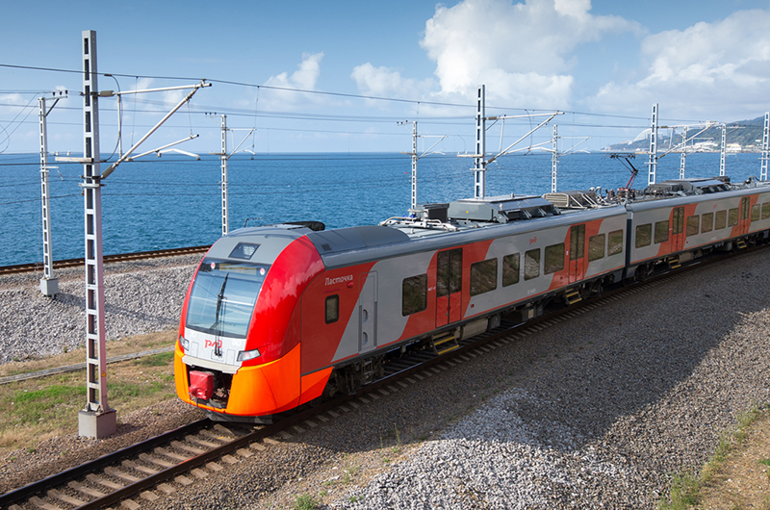

ПРИМЕНЕНИЕ ВЫСОКОТЕХНОЛОГИЧНОЙ ПРОДУКЦИИ ПРЕДПРИЯТИЙ РЭК САНКТ-ПЕТЕРБУРГА
НА ОБЪЕКТАХ ОАО «РЖД»

Slide 2

Диверсификация промышленного производства – одна из первоочередных задач предприятий Санкт-Петербурга
По поручению Президента РФ Путина В.В. к 2030 году предприятия оборонно-промышленного комплекса должны производить не менее 50 % гражданской продукции от общего объема производства.
Пути решения поставленной задачи в РЭК (в условиях преобладания на внутреннем рынке импортной радиоэлектроники):
Увеличение объёмов разработки и производства радиоэлектронной продукции гражданского назначения для всех отраслей народного хозяйства, в том числе, обеспечения комплексной безопасности и повышения качества жизни населения, для реализации программ «Безопасный умный город»;
Активизация разработки и производства высокотехнологичной продукции, в том числе, профессиональной радиоэлектроники, обеспечивающей технологическую независимость, цифровизацию экономики и развитие всех отраслей народного хозяйства;

Slide 3


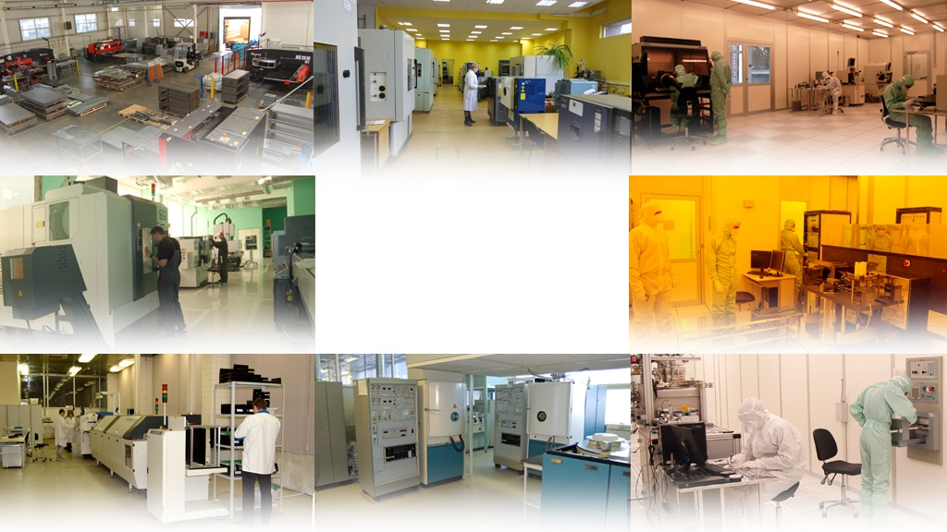
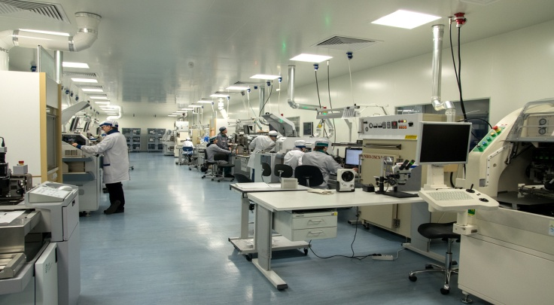
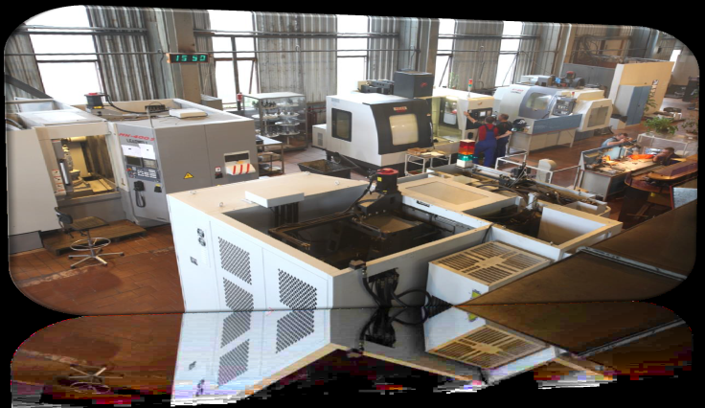
АО «Электронстандарт»
Центр метрологии и испытаний
Производство
базовых несущих конструкций
ОАО «Авангард»
Центр микросистемотехники
Радиоэлектронный кластер
Санкт-Петербурга
ИННОВАЦИОННЫЕ
ПРОМЫШЛЕННЫЕ
ПРОИЗВОДСТВА
Центр
точной механической обработки
ПАО Светлана-Производство микросхем
Центр микросистемотехники
Производство электронных
модулей
Производство специальной
микроэлектроники
Радар ммс
Механическое производство
3
Центр микросистемотехники

Slide 4
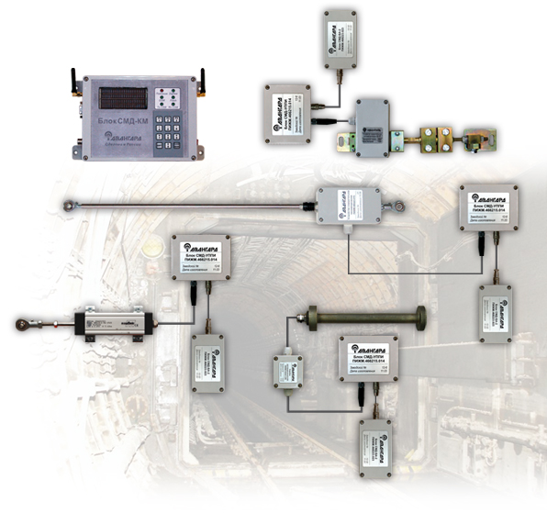
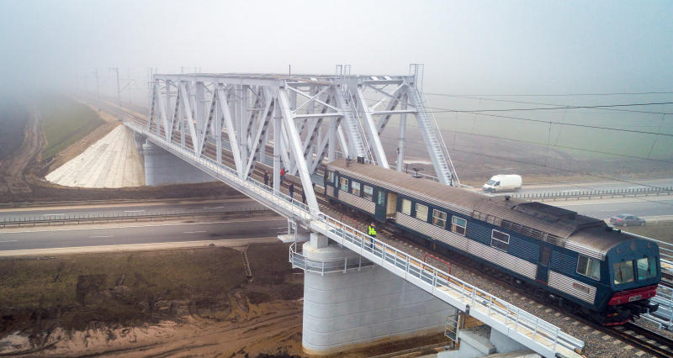
СИСТЕМЫ И КОМПЛЕКСЫ
Автоматизированная система конструкционной безопасности зданий и сооружений
  Назначение:
  непрерывный оперативный мониторинг технического состояния строительных конструкций зданий и сооружений (железнодорожные мосты, тоннели и др.) для предотвращения чрезвычайных ситуаций и угроз обрушения.
Конкурентные преимущества:
  функция самонастройки системы без участия оператора;
  применение беспроводных технологий, обеспечивающих масштабируемость сети датчиков, удобство монтажа, сокращение времени установки и обслуживания;
  возможность выхода в сети Ethernet (10/100 Base-T, 100 Base-FX, GSM, ТфСОП);
  возможность вывода графической и текстовой информации на встроенный дисплей и системные носители информации;
  оповещение ответственных лиц по SMS и электронной почте.
СМД-ДТ-2П
Координатор сети
СМД-ДП-1
СМД-ДТ-1
ТЗБ-200

Slide 5
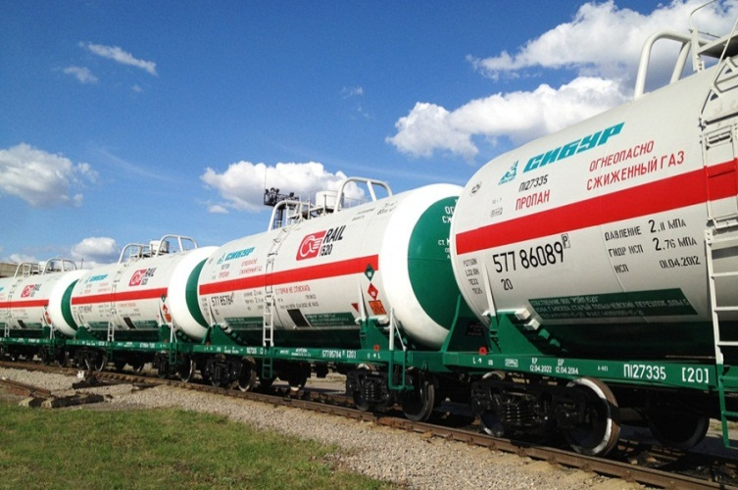
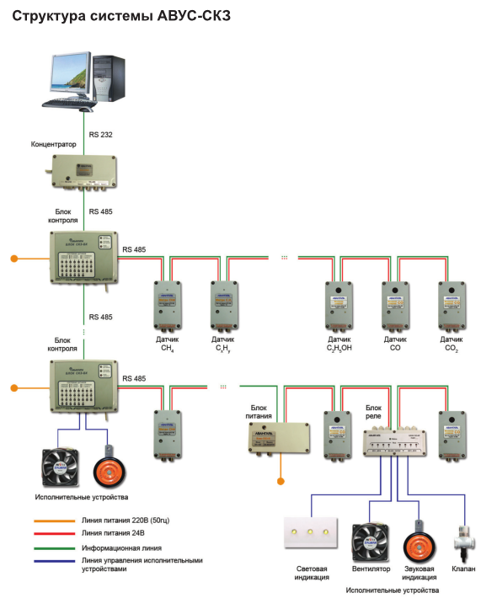
СИСТЕМЫ И КОМПЛЕКСЫ
Система мониторинга окружающей среды АВУС-СКЗ
Назначение:
контроль концентрации газов и паров в воздухе на железнодорожных станциях; оповещение о превышении заданных пороговых концентраций для эвакуации персонала/пассажиров; регистрация превышения порогов и автоматическое включение и выключение исполнительных устройств по заданной программе. Контролируемые газы: аммиак NH₃, хлор Cl₂, кислород O₂, диоксид азота NO₂, сероводород H₂S, диоксид серы SO₂, формальдегид H₂CO₄, водород H₂, этанол C₂H₅OH, пропан/бутан, сумма углеводородов, угарный газ СО, метан СН₄.
Конкурентные преимущества:
малая потребляемая мощность;
длительный срок службы;
унифицированное исполнение, модульный принцип построения;
передача информации по цифровым каналам связи гарантирует ее помехоустойчивость;
широкий спектр контролируемых газов и параметров окружаемой среды;
стабильность параметров при изменении климатических факторов.

Slide 6
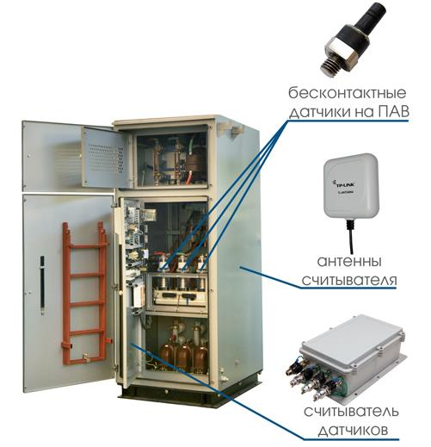

СИСТЕМЫ И КОМПЛЕКСЫ
Система мониторинга температуры токоведущих частей электроустановок на базе пассивных датчиков на ПАВ (ПАВ-ТЕРМО-В)
  Назначение:
  контроль температуры токоведущих частей электрооборудования и других частей промышленных установок;
  формирование сигналов предупреждения аварийных ситуаций и выдача их в автоматическую систему управления (АСУ) для принятия решений;
  обеспечение противопожарной безопасности электрооборудования (высоковольтные трансформаторы, устройства коммутации, комплектные распределительные устройства, низковольтные комплектные устройства, и другие промышленные установки).
Конкурентные преимущества:
  абсолютно пассивные датчики температуры (без источников питания);
  достаточная точность измерения температуры (±4%) в диапазоне (-40…+120) ⁰С;
  возможность идентификации точки измерения температуры по коду датчика;
  высокая радиационная стойкость и устойчивость к воздействию механических и электромагнитных помех;
  малогабаритность датчиков и их высокая адаптивность к аппаратуре заказчика;
  применение беспроводных технологий обеспечивает оперативность монтажа и удобство обслуживания.

Slide 7
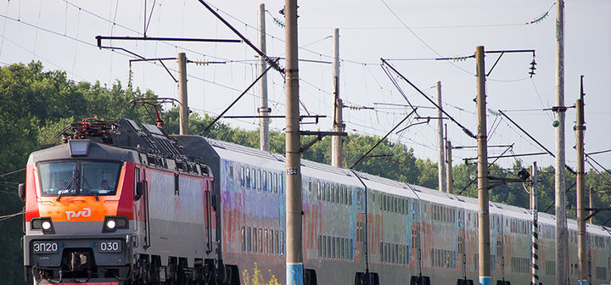
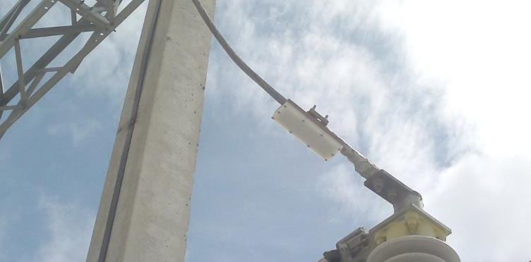
СИСТЕМЫ И КОМПЛЕКСЫ
Система мониторинга температуры высоковольтных кабелей и проводов на базе пассивных датчиков на ПАВ (ПАВ-ТЕРМО-Н)
  Назначение:
  автоматизация процессов контроля (мониторинга) за температурным состоянием силовых электрических кабелей и проводов, находящихся под рабочим напряжением до 110 кВ, с целью передачи данных в АСУ потребителя, а также для формирования и передачи сигналов предупредительной и/или аварийной сигнализации.
  Состав системы:
датчик ТЕРМО-Н для высоковольтных проводов (4 датчика);
считыватель датчиков ТЕРМО-Н для высоковольтных проводов (1 считыватель).
Потенциальный потребитель: Куйбышевская железная дорога
Задача: оперативный мониторинг состояния ВЛ

Slide 8
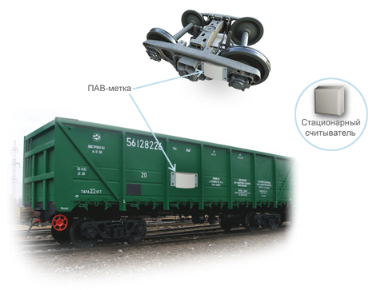
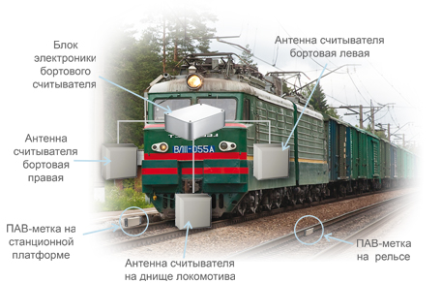
СИСТЕМЫ И КОМПЛЕКСЫ
Система радиочастотной идентификации и позиционирования железнодорожного и внутришахтного транспорта
Назначение:
повышение надёжности и достоверности автоматической идентификации подвижного состава железных дорог;
обеспечение комплексной безопасности управления грузоперевозками;
повышение устойчивости и помехозащищённости позиционирования объектов железнодорожного транспорта;
автоматизация технологических процессов производства изделий инфраструктуры.
Преимущества:
высокая достоверность информации и надёжность функционирования в условиях российского климата;
высокая защищенность идентификационной информации;
высокая помехозащищенность и радиационная стойкость (применение для контроля перевозки опасных грузов);
расширенные функциональные возможности на основе автономной навигации (позиционирование, определение скорости и направления движения).

Slide 9
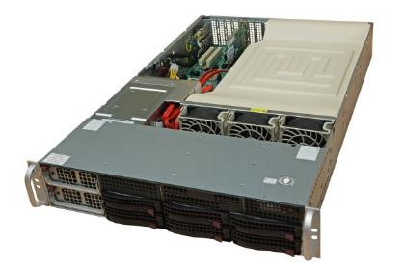
ОБОРУДОВАНИЕ
Унифицированный электронный модуль УЭМ-2U (сервер на базе процессора «Эльбрус–4С»)
  Назначение:
  создание информационно-вычислительной системы (ИВС), ориентированной на обработку больших объемов информации в режиме реального времени, для встраиваемых применений в сложных радиоэлектронных и промышленных вычислительных системах управления и контроля.
Конкурентные преимущества:
разработан на базе отечественного процессора «Эльбрус–4С»;
поставляется с предустановленной ОС «Эльбрус» на базе ядра Linux.
Области применения:
система контроля зоны прохода;
система подвижного состава;
система оповещения;
система управления путей;
система водоснабжения и дренажа;
система видеоконтроля, безопасности;
система пожарной безопасности;
система связи;
система постоянного и дежурного освещения.

Slide 10
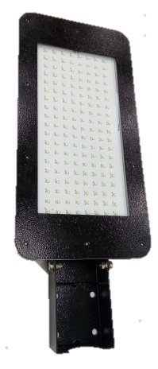
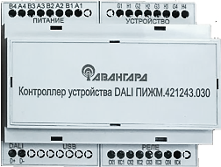
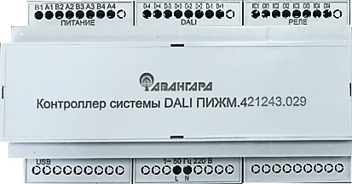
ИНТЕЛЛЕКТУАЛЬНАЯ СИСТЕМА УПРАВЛЕНИЯ ОСВЕЩЕНИЕМ
СФЕРЫ ПРИМЕНЕНИЯ СИСТЕМЫ DALI:
автотранспортная, железнодорожная инфраструктура, аэропорты;
улицы и городская среда;
промышленные помещения, здания, офисы, территории;
животноводство, растениеводство;
магазины и торговые комплексы;
задняя подсветка / вывески;
освещение для создания специальных световых эффектов;
проекционные системы;
гостиничный бизнес;
музеи и монументы;
спортивные сооружения и др.
СОСТАВ СИСТЕМЫ DALI
контроллер устройства DALI для подключения диммируемых источников освещения (четыре канала), исполнительных устройств (наличие 4-х релейных выходов) и датчиков (наличие четырех входов «сухой контакт»);
контроллер системы DALI (наличие 4-х шин DALI), исполнительных устройств (наличие 4-х релейных выходов) и датчиков (наличие четырех входов «сухой контакт»);программное обеспечение управления системой DALI;
светодиодные светильники, датчики освещенности, датчики движения.
ПРЕИМУЩЕСТВА ПРОТОКОЛА DALI:
управление 64 устройствами на одной шине;
диапазон диммирования 0,1–100 %;
возможность использования одного кабеля для шины DALI и питания светильников;
возможность коммутации шлейфом и «звездой»;
возможность интеграции с другими системами (LON, BACNet, KNX/EIB и т.д.);
длина шины DALI – до 300 м;
автоматизация сценариев управления с учетом выключателей и датчиков, расписаний и таймеров событий;
сохранение настроек управления после сброса питания контроллеров.

Slide 11
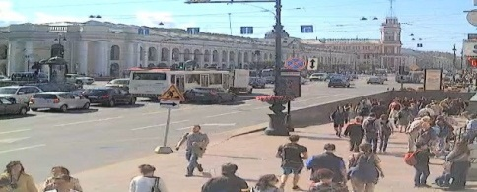
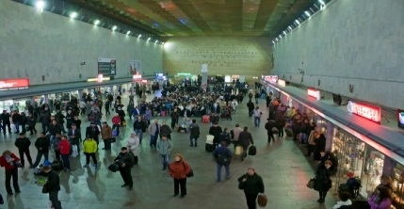
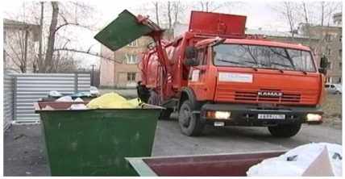
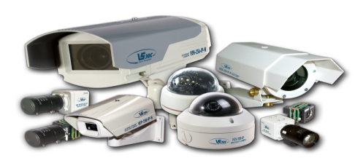
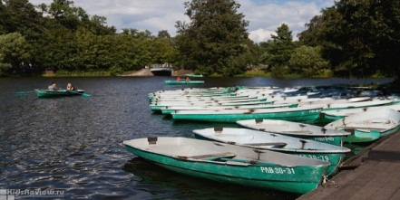
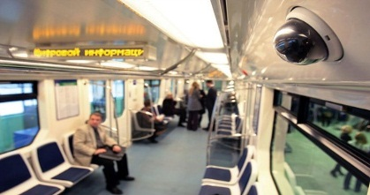
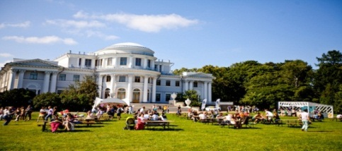
Высокотехнологичные импортозамещающие видеокамеры
с изображением особой чёткости построены на отечественном программном обеспечении и собственном модуле преобразования сигнала.
Разработка и производство ООО «ЭВС»
Отечественные видеокамеры установлены в Центральном, Петроградском и Калининском районах, поставляются на экспорт: в Германию, Великобританию, США, Канаду и в другие страны
Невский проспект
Московский вокзал в СПб
Контроль вывоза мусора
Видеокамеры ООО «ЭВС»
Различного назначения
Лодочная станция на Крестовском острове
Контроль в вагоне метро
Гулянье в ЦПКО

Slide 12
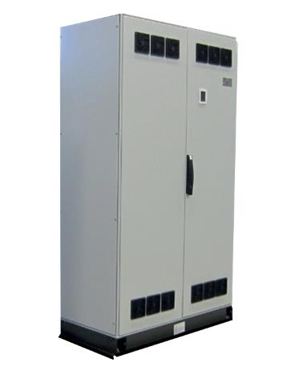
ОБОРУДОВАНИЕ
Активные динамические фильтры (АДФ)
Назначение:
снижение уровня высших гармонических составляющих фазных токов, генерируемых в сеть нагрузкой, компенсация сигнала искажения, вносимого электрооборудованием потребителей. АДФ является управляемым источником тока, подключаемым параллельно с нагрузкой, генерирующей высшие гармонические составляющие тока (силовые полупроводниковые преобразователи, трансформаторы в зоне насыщения и др.). АДФ компенсирует высшие гармонические составляющие тока нагрузки, генерируя равные им по амплитуде, но противоположные по фазе токи, снижая, таким образом, коэффициент несинусоидальности тока и напряжения сети.
Области применения:
в системах электроснабжения автономных энергетических объектов, промышленных предприятий, центров обработки данных, в цепях питания оборудования, чувствительного к помехам, и т.д.
Конкурентные преимущества:
функционирует в режимах компенсации высших гармонических составляющих тока или компенсации реактивной мощности индуктивного или ёмкостного характера;
возможна одновременная компенсация высших гармонических составляющих тока и реактивной мощности.
Потенциальный потребитель:
Восточно-сибирская железная дорога
Задача: повышение качества электроэнергии (снижение влияния гармонических составляющих, снижение провалов и скачков напряжения и др.)

Slide 13
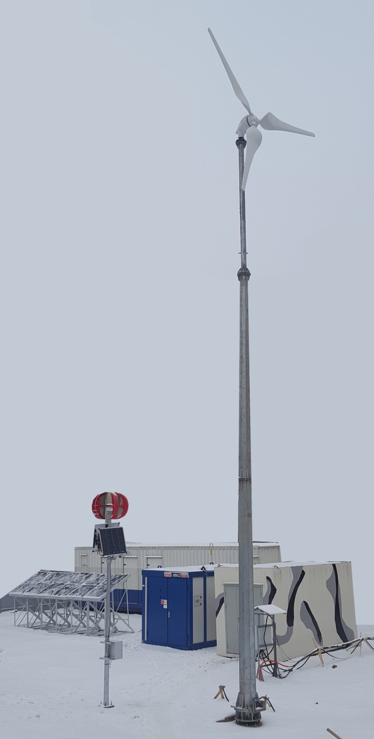
СИСТЕМЫ И КОМПЛЕКСЫ
Автономный энергетический комплекс
Назначение:
генерация электроэнергии от возобновляемых источников энергии (ветра и солнца) с системой накопления энергии в сочетании с дизель-генерацией. Модульное исполнение и автоматизация комплекса обеспечивает простоту эксплуатации, эффективность и надежность работы во всех климатических зонах, в том числе в Арктической зоне.
Преимущества:
пониженное воздействие на окружающую среду;
мобильность и модульность исполнения;
стойкость к физическим, электромагнитным и климатическим воздействиям;
преимущественно отечественные ПКИ и программное обеспечение;
работа в условиях временного размещения;
снижение себестоимости электроэнергии за счет использования возобновляемых источников;
автоматическое и дистанционное управление работой комплекса;
возможность включения в состав комплекса теплогенерирующего оборудования и гидротурбин малой мощности.
Потенциальный потребитель: Южно-Уральская железная дорога
Задача: обеспечение бесперебойного снабжения электроэнергией загородных детских лагерей

Slide 14
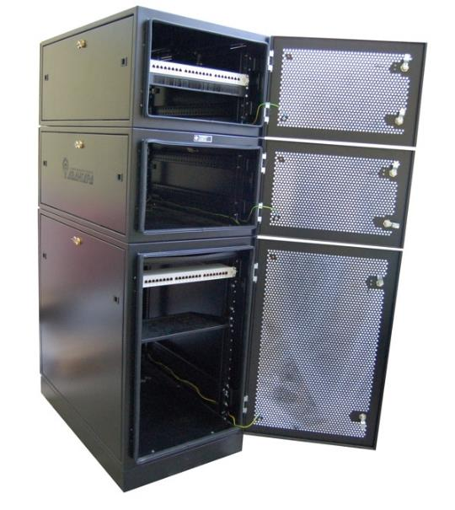
ОБОРУДОВАНИЕ
Шкаф телекоммуникационный трехсекционный (ТТШ30U)
  Назначение:
  предназначен для обеспечения функционирования телекоммуникационного или другого электронного оборудования, устанавливаемого внутри ТТШ. Размеры конструкций серии 482,6 мм (19 дюймов).
  Конкурентные преимущества:
  каждая из трех секции шкафа выполнена из стальной сварной рамы, изолирована, имеет цельносварную конструкцию;
  регулируемая выравнивающая опора и поворотные транспортные ролики;
  наличие встроенного заземления, все части шкафа соединены с каркасом;
  замки и опечатывающие устройства на дверцах и основных панелях;
  отверстия для ввода кабеля, расположенные в верхней и нижней части шкафа, оснащены щеточными вводами;
  соответствует ГОСТ Р МЭК 60297.

Slide 15
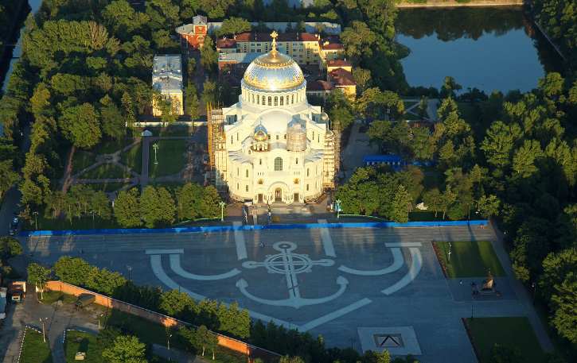
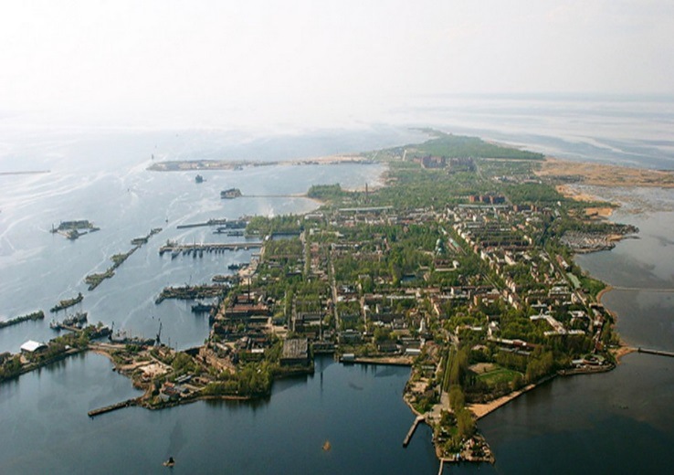
Безопасный Умный
Квартал 18
Инновационная продукция
ОАО «Авангард»
Санкт-Петербургу
Кронштадт

Slide 16


Компетенции научных подразделений:
Университет ИТМО:
оценка технологических решений по соответствию статусу Умного Безопасного города (экспертиза и отчетное заключение);
методологическое сопровождение интегрируемых решений и проектов в цифровую платформу города (контроль индикаторов на протяжении всего жизненного цикла);
закрепление проектов в контексте утвержденной Концепции Умного Санкт-Петербурга (мнение горожан: опрос и проблемные точки)
СПб ГАСУ:
Формирование и предоставление Концепции «18 квартала»
Выдача технических требований к организации планировочных решений (проектирование и контроль их выполнения)
Актуализация принципов территориального развития
Совместная задача: обеспечение комфортной и безопасной городской среды.

Slide 17
Перечень объектов, планируемых к строительству и реконструкции
Постановлением Правительства СПб
от 14.12.2016 № 1131
- Подстанция ПС 110/35/10 кВ
- 5 (пять) трансформаторных подстанций
- Освещение территории
- 3 (три) многоэтажных гаража
- 12 (двенадцать) открытых автостоянок
- 9 (девять) объектов системы социального обслуживания населения
- Гостиница
- 2 (два) жилых дома
- Котельная
- Блок-модульная котельная

Slide 18
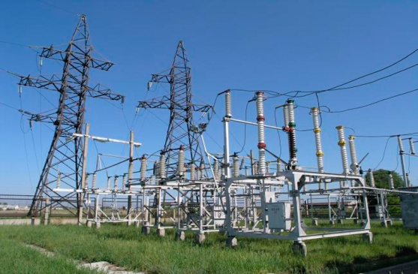
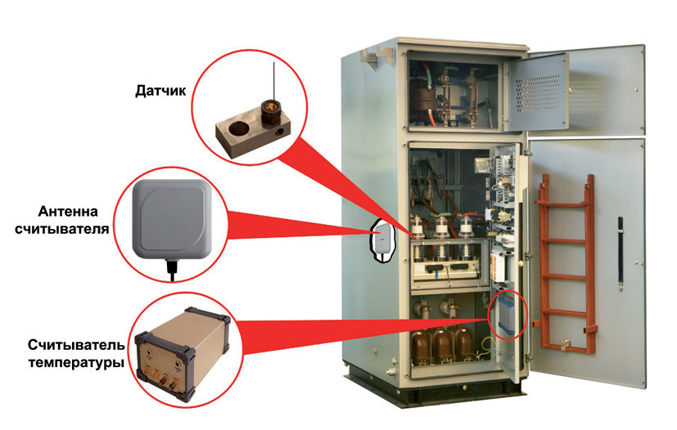
ИННОВАЦИОННАЯ ПРОДУКЦИЯ. СИСТЕМА БЕСПРОВОДНОГО МОНИТОРИНГА ТЕМПЕРАТУРЫ ТОКОВЕДУЩИХ ЧАСТЕЙ ЭЛЕКТРОУСТАНОВОК
  Назначение:
  контроль температуры токоведущих частей высоковольтного оборудования и других промышленных установок;
  сигнализация при аварийной ситуации (передача сигнала в автоматическую систему управления);
  обеспечение противопожарной безопасности электрооборудования.
Преимущества:
  диапазон измеряемых температур -40 ... +120 °С;
  контроль температуры на подвижных частях оборудования;
  опрос датчиков по радиоканалу (2,45Ггц) на расстоянии от 0,2 до 10м;
  высокая радиационная стойкость и устойчивость к электромагнитному полю.
Потребители:
«Gold Wings», Израиль;
Харбинский институт сенсоров, КНР.

Slide 19

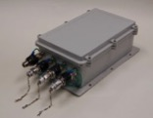
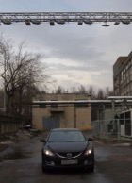
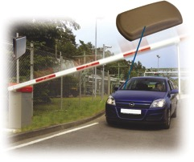
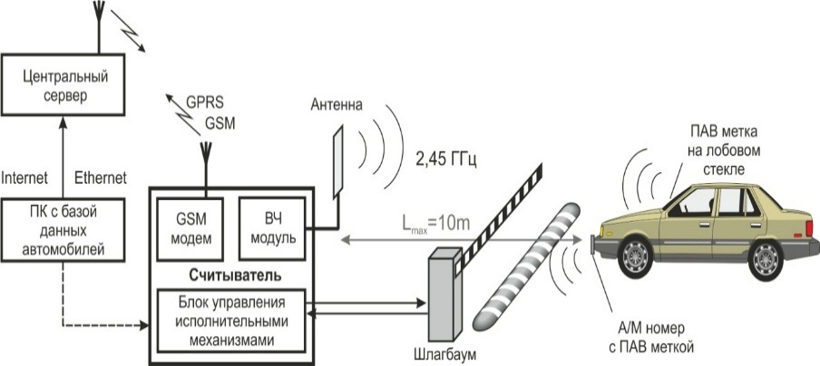
Высокотехнологичная продукция для обеспечения безопасности
и повышения качества жизни населения
Общественная безопасность
Система идентификации и контроля транспорта
Подсистема «Радиочастотная идентификация транспортных средств»
Назначение:
Контроль перемещения транспортных средств (в том числе служебных), информационная поддержка транспортной инфраструктуры города, отслеживание загруженности стоянок и парковок, идентификация транспортных средств в движении, мониторинг закрытых территорий.
Преимущества:
  Высокая помехозащищенность
  Высокая стойкость компонентов системы к внешним воздействиям
  Невозможность копирования идентификационного кода
  Высокая экологичность (мощность 10 мВт);
  Дальность считывания пассивной метки, до 6 м
  Работа в ISM частотном диапазоне, 2,45 ГГц
  Оригинальная техническая реализация использования ПАВ меток
Считыватели системы РЧИД
Примеры внедрения:
Стоянка автотранспорта ОАО «Авангард»
Цена: от 230 тыс. руб. для стоянки на 200 мест.
Разработчик
ОАО «Авангард»

Slide 20
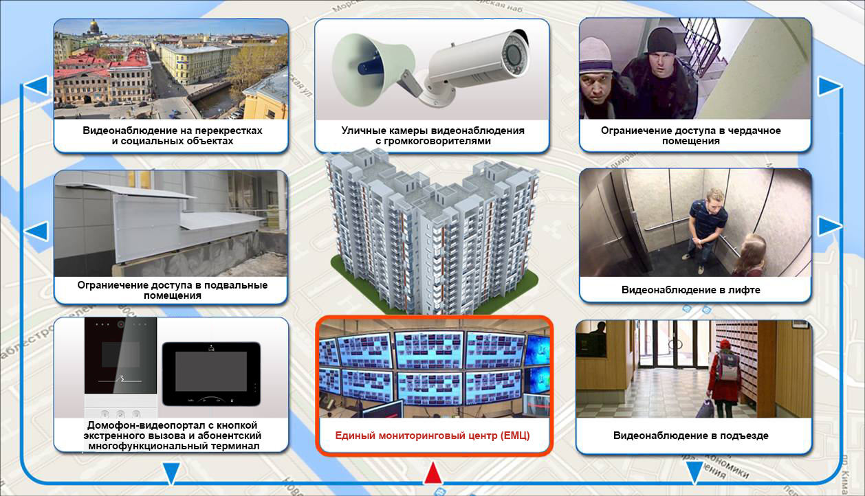

Общественная и личная безопасность
Комплексная система видеомониторинга,
контроля доступа и оповещения (КСМ)
Видеонаблюдение:
На придомовой территории.
В подъездах.
В лифтах.
Видеодомофоны.
Контроль доступа:
В подъезды.
На чердаки.
В подвалы.
Конкурентные преимущества:
Обеспечение безопасности и повышение
комфортности проживания граждан;
Комплексный охват и круглосуточный контроль
территории;
Удаленный доступ уполномоченных служб к
видеоинформации;
Широковещательное, групповое или
индивидуальное оповещение населения;
Оперативное реагирование и взаимодействие
со смежными службами;
Предоставление коммунальным службам
информации о деятельности подрядчиков;
Значительное внебюджетное софинансирование.

Slide 21
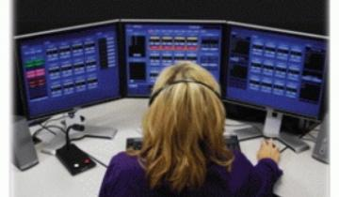
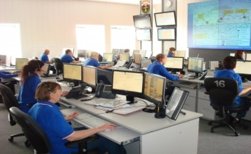
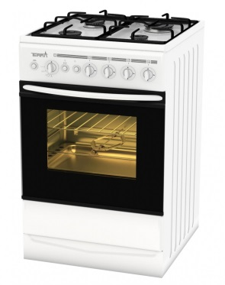
Автоматизированная система мониторинга и предупреждения чрезвычайных ситуаций в помещениях, где применяется природный газ
Опытная эксплуатация успешно проведена в Петроградском
районе Санкт-Петербурга. Реализация проекта продолжается.
ДДС района
Назначение системы
ГМЦ
- предотвращение ЧС связанных с авариями на внутриквартирном газовом оборудовании;
- автоматическое перекрытие подачи газа ;
- формирование и передача тревожных сигналов в Городской мониторинговый Центр и Дежурно-диспетчерские службы.
Газосигнализатор
Адресный контроллер с
каналообразующей
аппаратурой
Конкурентные преимущества
- отечественная технология сборки электронных модулей с использованием оловянно-свинцовых сплавов повышенной надёжности;
возможность применения отечественных сенсоров;
системная организация (до 512 адресных газосигнализаторов в системе);
стабильная высокая чувствительность системы (по метану 7% и 15% НКПР);
конкурентная стоимость;
полная совместимость с АИС города;
Клапан отключения
подачи газа
Система, обнаружив незначительную утечку газа,
передаёт сообщение в ДДС для организации
немедленного устранения. При значительной
(до 15% от допустимой) концентрации газа клапан
автоматически отключает его подачу
Система разработана и производится ОАО «Авангард»

Slide 22
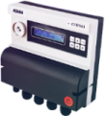
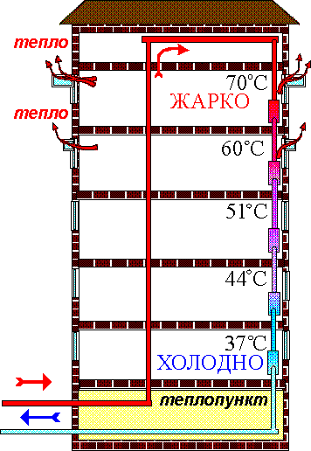
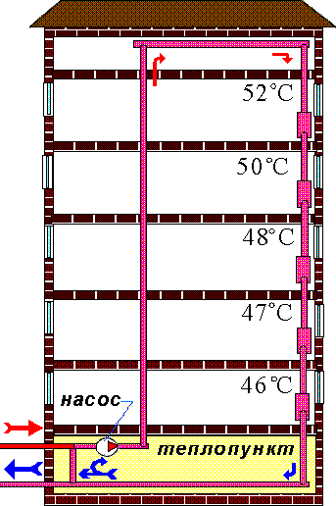
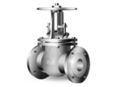
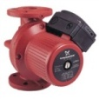
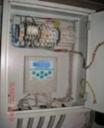



Энергосберегающая система управления отоплением и
общедомового учёта потребления тепла
- Уменьшение расхода теплопотребления на 18 – 35 % за отопительный период (избавление от перетопов)
- Создание в квартирах комфортные условия для пребывания людей
- Поддерживание режимов «день-ночь» и «выходной день»
Поддерживание минимальных и договорных расходов
- Дистанционная диспетчеризация (Интернет)
- Точность информации - данные о расходе и температуре теплоносителя получаются от тепловычислителя
- Перерасход тепла из-за открытых окон на верхних этажах – тепло уходит на улицу, а узел учета это фиксирует
- Вынужденное постоянное ручное регулирование, потому что нижние этажи мерзнут, а экономить нужно…
- Перекос в отоплении: очень высокая температура в квартирах верхних этажей хотя нижние этажи, при этом замерзают.
Проблемы
Эффекты
Решение
Общедомовой тепловычислитель
Электронный регулятор
Запорная арматура
Повысительный Насос
Датчики температуры наружного воздуха
Дистанционное управление и мониторинг параметров
Внутренние датчики температуры воздуха и накладные на трубы

Slide 23
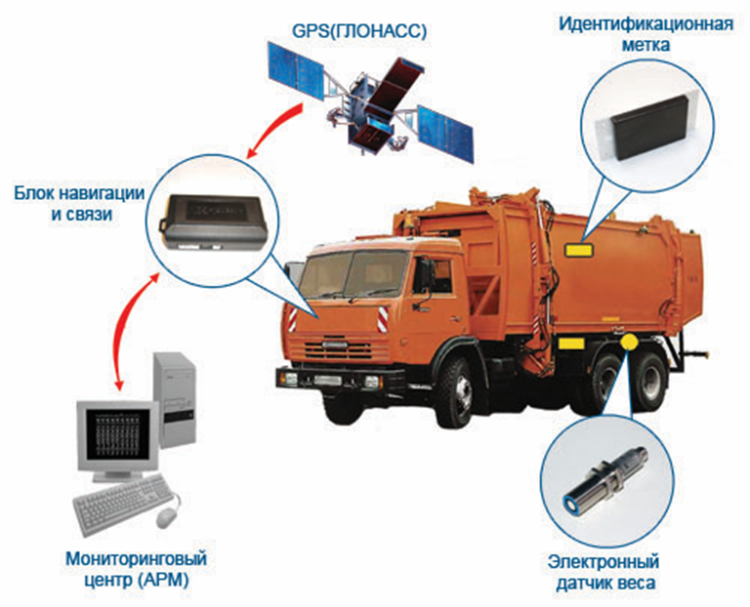
Высокотехнологичная продукция для обеспечения безопасности
и повышения качества жизни населения
Экологическая
безопасность
Автоматизированная информационная система объективного контроля обращения ТБО
Назначение системы:
обеспечивает мониторинг загрузки, разгрузки и местоположения спецавтотранспорта и контейнеров в режиме реального времени.
создает хронологическую отчетность.
идентифицирует спецавтотранспорт и контейнеры с возможностью интеграции в систему контроля управления доступа (СКУД) на КПП.
ведет автоматизированный учет обращения спецавтотранспорта и контейнеров для транспортировки твердых бытовых отходов (ТБО).
Конкурентные преимущества:
вандалоустойчивое исполнение пассивных систем идентификации в составе интегрированной системы объективного учета ТБО
применение акустических датчиков веса ТБО на спецавтотранспорте
Разработчик
ОАО «Авангард»
Реализованы пилотные проекты
ОАО «Авангард» - ООО НТКФ «Си-Норд» реализовали пилотный проект по разработке и внедрению системы
Notes:
Второй составляющей комплекса проблем ТБО является организация объективного контроля их транспортировки и накопления. Для решения этой проблемы имеется разработка автоматизированной информационной системы объективного контроля обращения ТБО ОАО «Авангард».

Slide 24
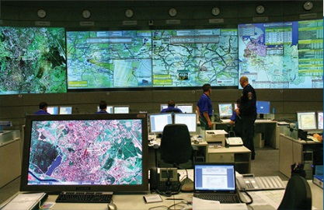
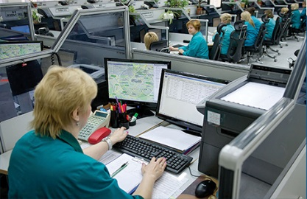
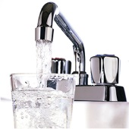
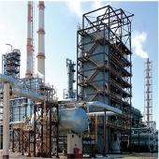



















      Структура управления
      «БЕЗОПАСНЫЙ УМНЫЙ ГОРОД»
Решаемые задачи:
● энергоэффективность
● ресурсосбережение
● комплексная безопасность
Центр управления кризисными ситуациями МЧС города, региона
Городской
мониторинговый центр
Дежурно-диспетчерские службы городских предприятий
      Единая дежурно-диспетчерская служба
Дежурно-диспетчерские службы силовых и сервисных структур
Сбор, группировка, аналитика и архивация данных
Групповая визуализация данных на базе ГИС со всех систем
Водоканал
Прогнозирования развития ЧС
Связь с мобильным (передвижным) ЕДДС
Особо опасные производства
Газо-снабжение
ЖКС и ТСЖ
ТЭК
Система автоматического оповещения
Экстренная помощь «служба 112»
РОВД
Электро-снабжение
Общественный транспорт
Военкоматы
МЧС
Транспортная безопасность
Объекты контроля единой дежурно- диспетчерской службы района
Места массового скопления людей
Техногенная безопасность
Общественная безопасность
Социальные
объекты

